Slide 1
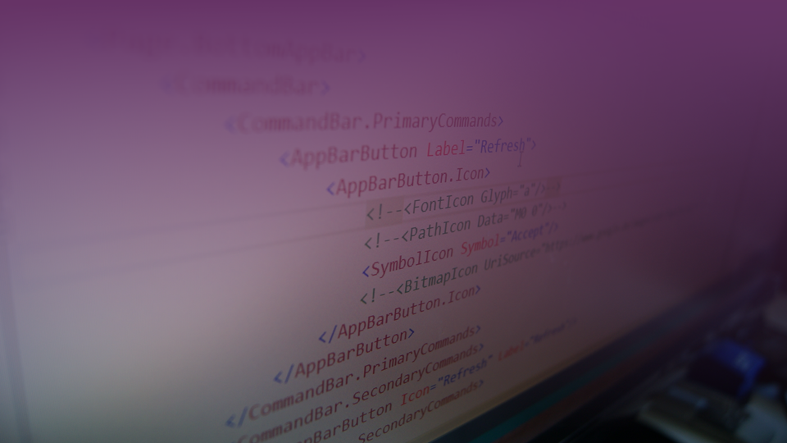
Datenbindung Deluxe Deep Dive in das Binding von WPF
Ing. Christian Giesswein, MSc.
www.software.tirol

Slide 2








About Me
Ing. Christian Giesswein, MSc.
www.software.tirol
christian@software.tirol
Consulting, Training und Entwicklung
Technologisch am Puls der Zeit
Services & Technologien von Microsoft
C#, .NET CLR, WPF, ADO.NET, Entity Framework..
Desktopentwicklung
Datenbankentwicklung
Cloudentwicklung

Slide 3
Binding
Binding ermöglichen den Datenzugriff sowie Datenänderung
Daten werden vom DataContext abgerufen
Mode vom Binding gibt an welche Richtung(en)
Binding
Target
(UI)
Source
(Object)
Notes:
http://images.amazon.com/images/P/0132350882

Slide 4
Bindingmöglichkeiten
DependencyProperty
PropertyInfo
PropertyDescriptor

Slide 5
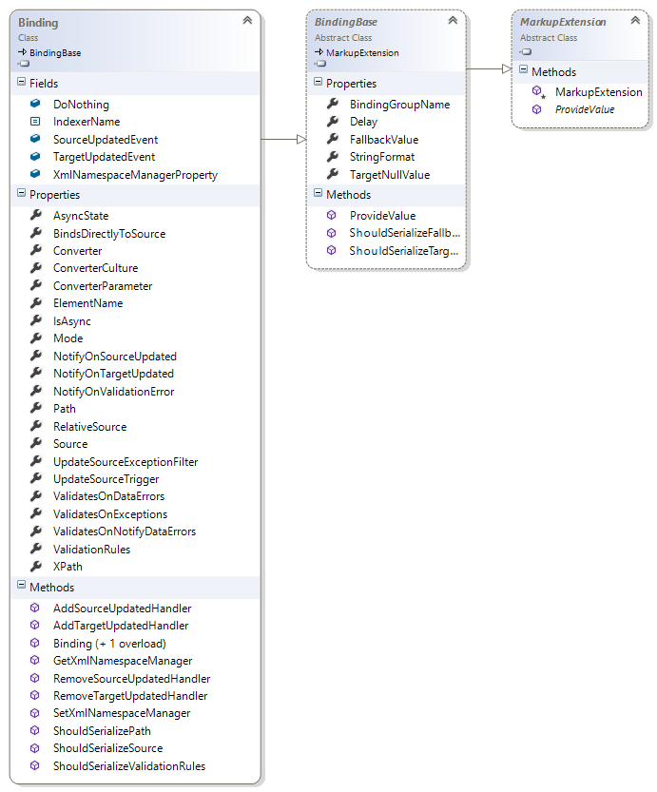
Das klassische Binding

Slide 6
Die verschiedenen Bindingtypen
BindingBase
Binding
MultiBinding
PriorityBinding
TemplateBinding

Slide 7
Wo die Reise (eigentlich) Beginnt
http://referencesource.microsoft.com/
DataBindEngine
MarkupExtension
BindingMarkupExtension
ClrBindingWorker

Slide 8

Kontakt
Telefon: +43 / 664 46 36 135
Email: christian@software.tirol
Web: www.software.tirol
Präsentation + Beispiele:
https://github.com/softwaretirol
Interesse an: Technologieschulungen, Workshops, Couching, Architekturreview, Performanceanalyse WPF/EF,… ? Sprechen Sie mit mir.. (Ich beiße nicht,.. normalerweise)

